Slide 3
Есть особый сад на свете, Не деревья в нем, а дети, Он - для маленьких ребят И зовется детский сад!
Это очень добрый дом,
Где мы весело живем.
Воспитатели и няни
Целый день конечно с нами.
Здесь красиво и светло,
И уютно, и тепло,
А вокруг друзья - подружки
Есть и книжки и игрушки.

Slide 4
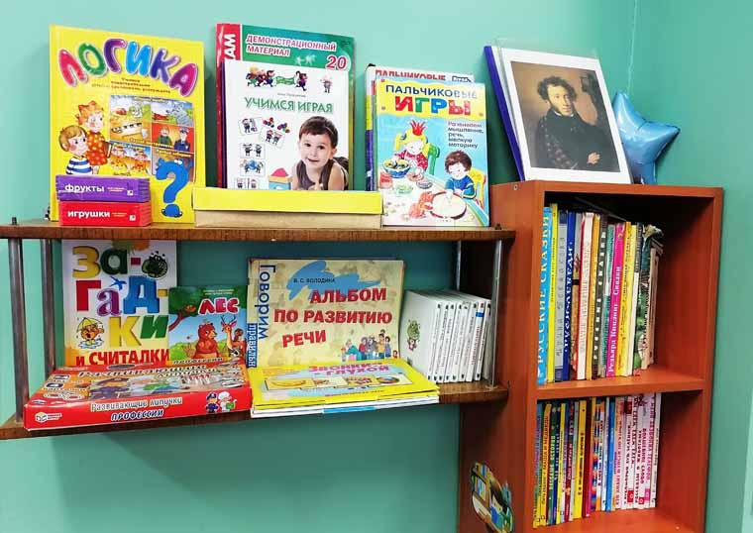
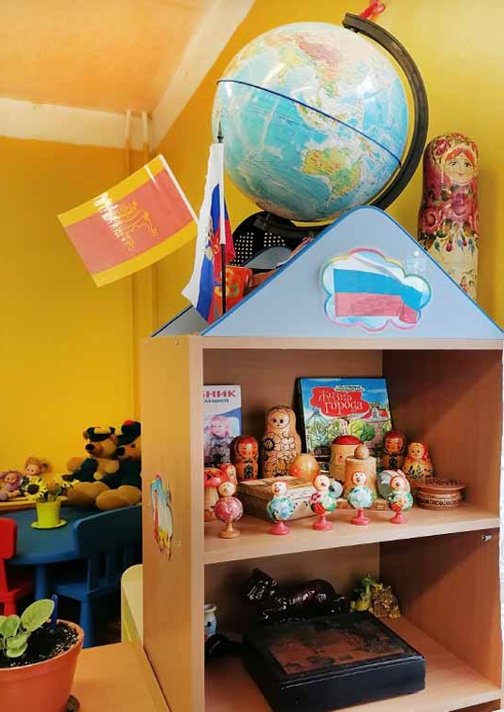
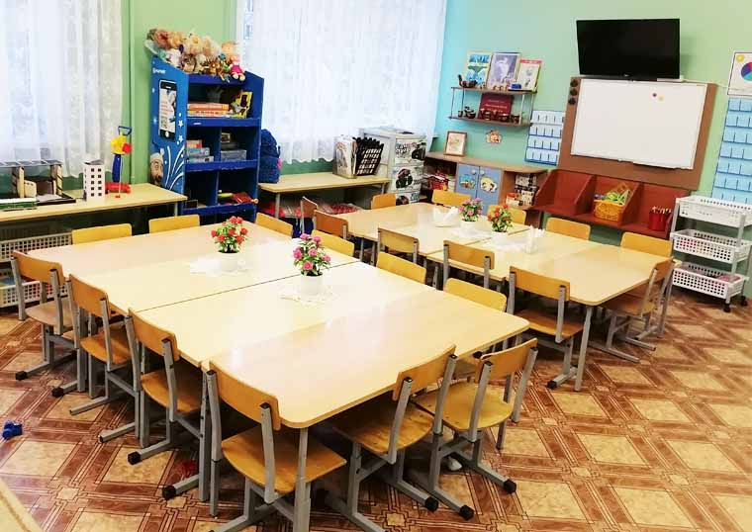
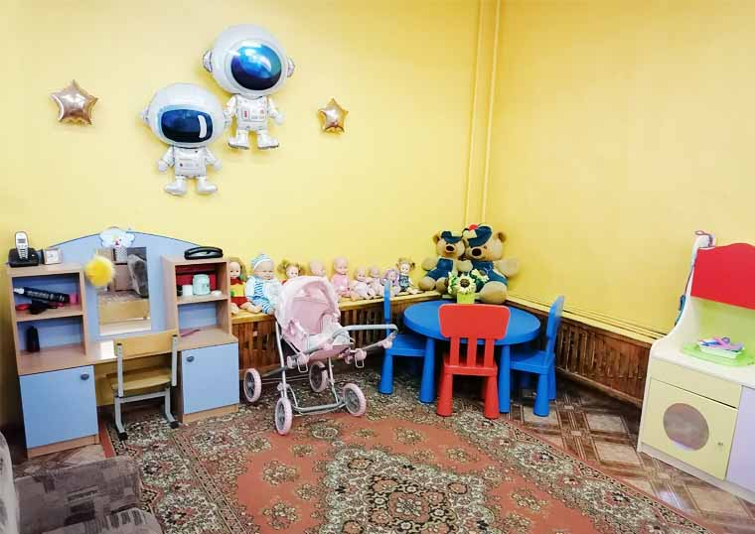
Девиз нашей группы:
«Наша группа лучше всех
Слышен в ней веселый смех,
Громко хлопаем в ладошки,
А зовут нас: «КАПИТОШКИ»

Slide 5
Наш режим
Режимные моменты | Время
Утренний приём, гимнастика, игры, общение | 7:00 – 8:20
Подготовка к завтраку, завтрак | 8:20 – 9:00
Самостоятельные игры детей. Организованное образовательная деятельность. Образовательные развивающие ситуации (общая длительность, включая время перерыва) | 9:00 – 9:50
Второй завтрак | 10:00
Подготовка к прогулке, прогулка (наблюдения, игры, труд, экспериментирование, общение по интересам), возвращение с прогулки | 9:50 – 12:20
Подготовка к обеду, обед | 12:20 – 12:50
Подготовка ко сну, сон | 12:50 – 15:00
Постепенный подъём, воздушные, водные процедуры | 15:00 – 15:15
Подготовка к полднику, полдник | 15:15 – 15:30
Игры, досуги, кружки, театр, самостоятельная деятельность по интересам, общение, прогулка | 15:30 – 16:45
Подготовка к ужину, ужин | 16:45 – 17:10
Игры, прогулка. Уход домой

Slide 6
Наши занятия
День недели | Время | Занятия
Понедельник | 9:00 – 9:20 | Физкультура
 | 9:30 – 9:50 | Ознакомление с окружающим
Вторник | 9:00 – 9:20 | Развитие речи
 | 9:30 – 9:50 | Изодеятельность
 | 16:40 – 17:00 | Музыкальное
Среда | 9:00 – 9:20 | Математика
 | 12:10 – 12:30 | Физкультура
Четверг | 9:00 – 9:20 | Ознакомление с худ. литературой
 | 9:30 – 9:50 | ИЗО
 |  | Физкультура на прогулке
Пятница | 9:00 – 9:20 | Музыкальное
 | 9:30 – 9:50 | Ознакомление с природой
 | 15:30 – 15:50 | Аппликация / ручной труд

Slide 7
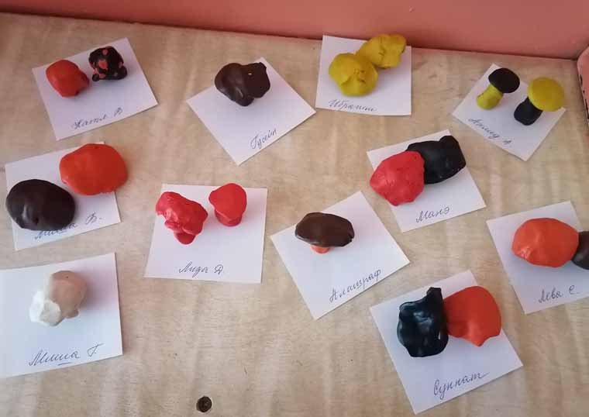
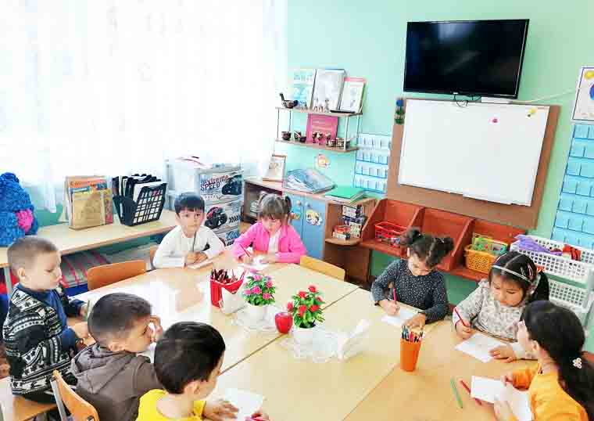
Колокольчик зазвенел,
Громко песенку запел,
Пригласил нас постараться,
И чуть-чуть позаниматься.
Будем клеить, рисовать,
Ставить опыты, играть.
Стих учить, рассказ читать,
Или песенку слагать.

Slide 8
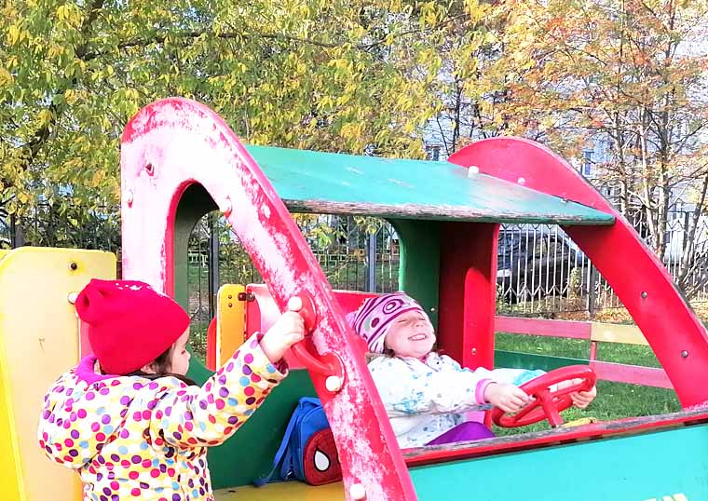
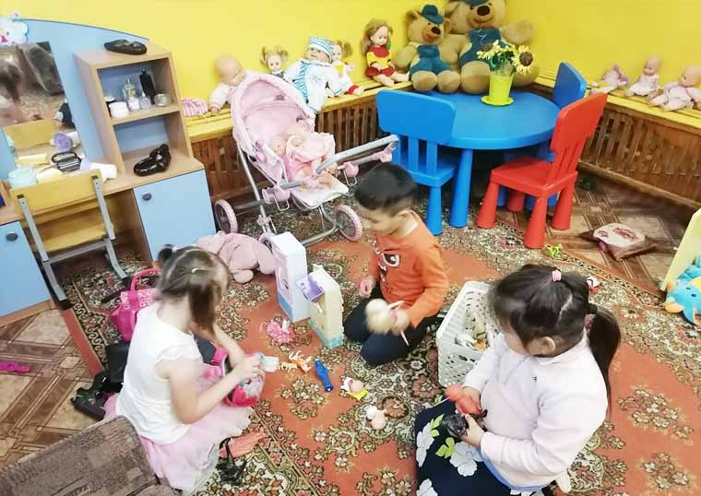
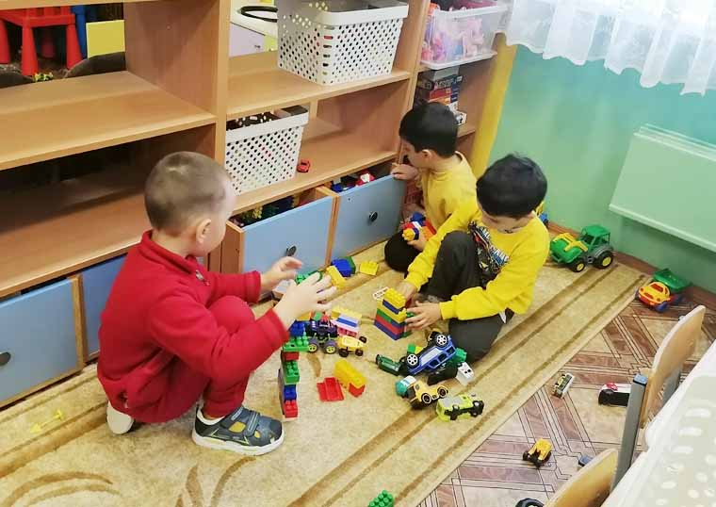
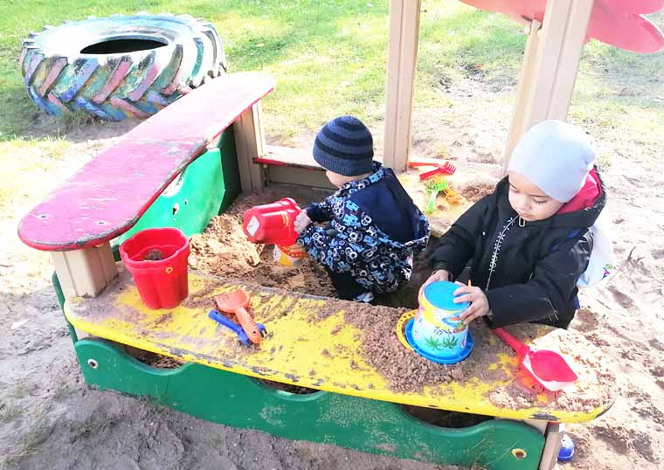
Наши игры
Вот я бегаю, гуляю
И в песочнице играю,
С малышами я дружу,
Вот как время провожу.

Slide 9
Учим вместе
Дождик льет, старается,
Хоть его не просят.
Солнце в тучах мается,
Значит это осень.
Снова осень золотая
К нам пришла издалека.
Птицы к югу улетают,
Обгоняя облака.
Листопад, листопад,
Листья падают, летят.
Листья жёлтые кружатся,
И на землю все ложатся.

